Slide 1


گزارش نظرسنجی انجام شده بیمه بازار در سنجاپ

Slide 2
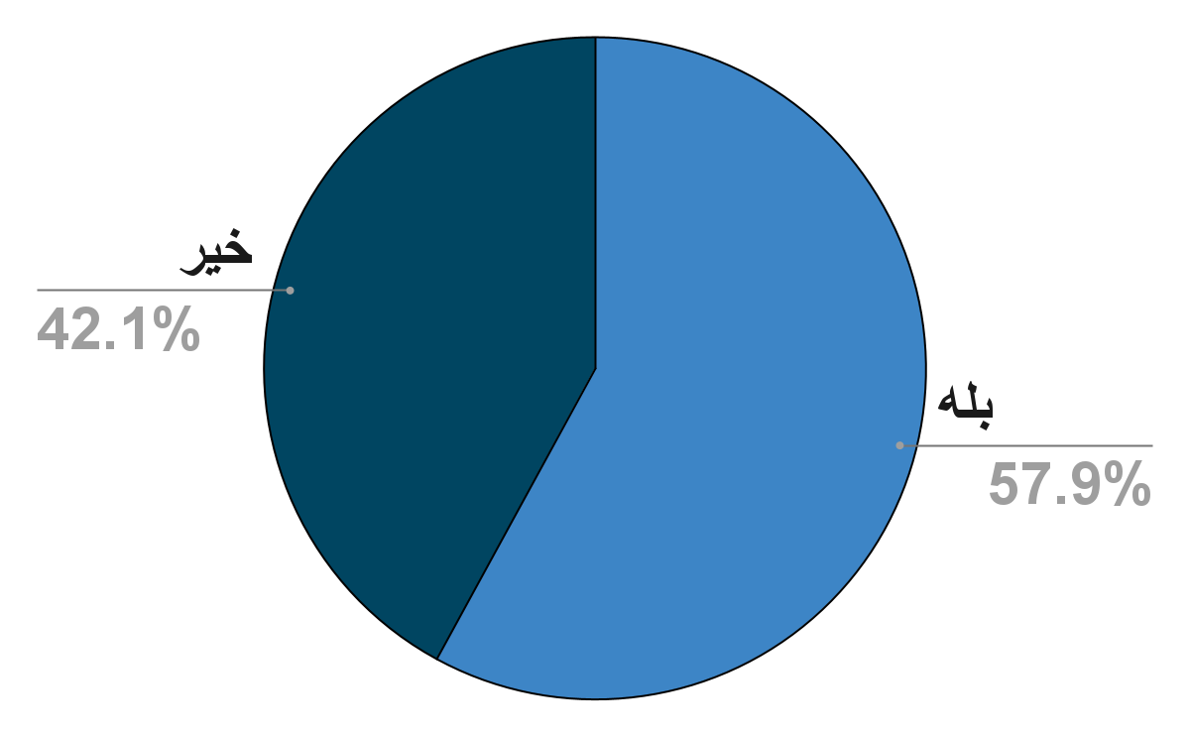
نظرسنجی انجام شده بیمه بازار در سنجاپ
آیا وسیله نقلیه (ماشین یا موتور) دارید؟
57.9% از کاربران وسیله نقلیه دارند

Slide 3

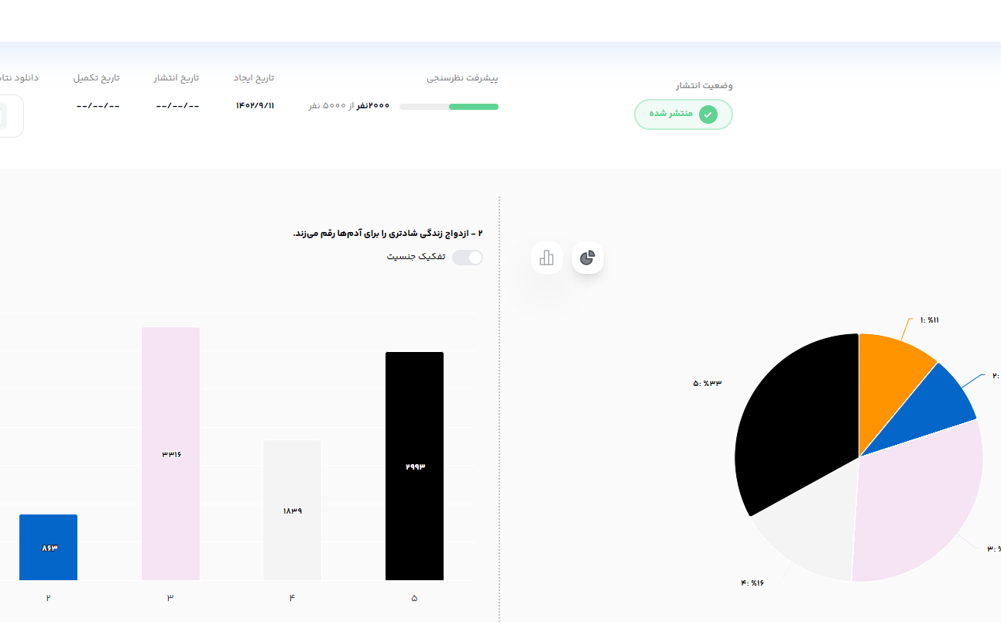
کمتـــــــر از 20 دقیقـــــه!! تا دریافت اولین نظرات مردم فاصله دارید...
ورود بـــــه پنــــــــل سنجـــــاپ

